Slide 1
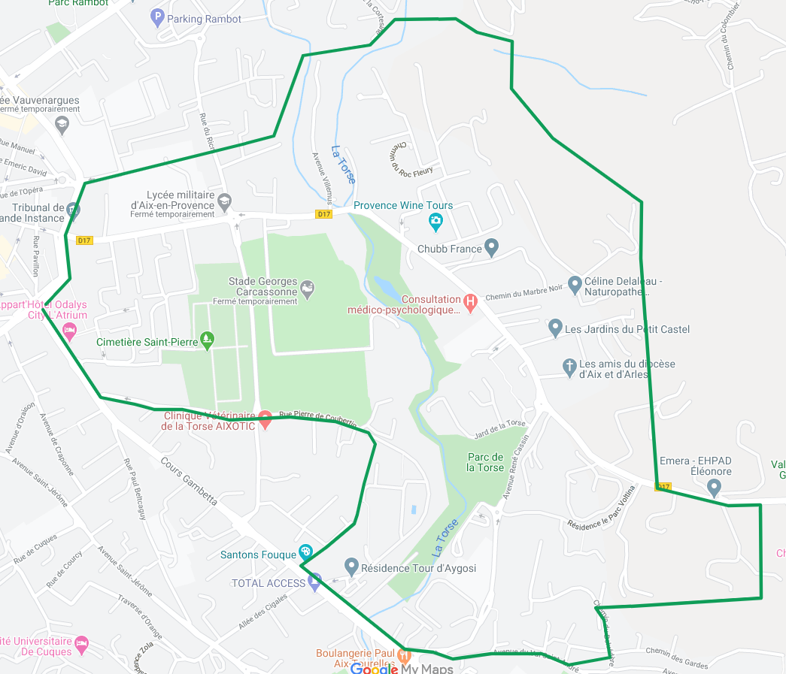
Cortésine: voie vélo,
Passerelle Baret,
coulee verte/bleue
Roc Fleuri / Gd Barret
Marbre Noir: carrière, cheminements vers Bibemus
Poilus: vélo, plantations
Trottoir + projet construction cours Gambetta
FForaine, esplanade Y.Blanc, espace Carcassonne
Mesures bruit FF
SDIS
Ecole de La Torse: poésie,
Zone 30
Cimetière St Pierre
Parc de La Torse
Jardin Constant
Fibre
Projet logements sociaux Coubertin
Ecole VSA poésie
M1 Eleonore & Val St A
PNU

